Slide 1
TEKNIK INDUSTRI
FAKULTAS TEKNIK UPI YAI.
METODE STOKASTIK
PROBABILITAS
By : Ir. U. Yudo Asmoro, Msi.
FAKULTAS TEKNIK
UPI - YAI
Pertemuan 2
FAKULTAS TEKNIK
UPI - YAI

Slide 2
PROBABILITAS
P 0 S/D 1
P = 0 : Peristiwa tidak mungkin terjadi.
P = 1 : Peristiwa pasti terjadi
Tiga macam pendekatan probabilitas
Probabilitas Klasik ( teoritis )
Probabilitas Empiris
Probabilitas Subyektif
FAKULTAS TEKNIK
UPI - YAI

Slide 3
Probabilitas Klasik ( teoritis )
Kemungkinan terjadinya suatu peristiwa diantara keseluruhan peristiwa yang bisa terjadi.
Contoh :
Sebuah coin mempunyai probabilitas masing-masing sisi (sisi A dan sisi B) untuk tampak = 0,5.
P(A) = 0,5 atau P(B) = 0,5.
Sebuah dadu mempunyai 6 permukaan yang sama, kemungkinan salah satu permukaannya tampak = 1/6.
Kotak berisi 6 kelereng hijau dan 4 kelereng merah. Dari kotak tersebut diambil secara acak, maka :
P(H) = 6/10 = 0,6. P(M) = 4/10 = 0,4.
Pertemuan 2
FAKULTAS TEKNIK
UPI - YAI

Slide 4
Probabilitas Empiris
Ditentukan berdasarkan peristiwa-peristiwa yang telah terjadi.
Misal bola dilempar 100 kali lempar, dan mengenai sasaran 60 kali, maka probabilitasnya = 60/100 = 0,60.
Probabilitas Subyektif
Probabilitas ditentukan berdasarkan perasaan atau kira-kira dari peneliti. Jadi probabilitas ini dipengaruhi oleh pribadi seseorang, sehingga bersifat subyektif.
Pertemuan 2
FAKULTAS TEKNIK
UPI - YAI

Slide 5
HUBUNGAN ANTARA PERISTIWA SATU DENGAN YANG LAINNYA
Peristiwa Mutually Exclusive
Hubungan yang saling meniadakan. Suatu peristiwa terjadi, tidak mungkin peristiwa lain juga terjadi.
Misal, sebuah coin dilemparkan, kalau permukaan A tampak diatas, pasti permukaan B tidak tampak. Demikian juga sebuah dadu, bila salah satu nomor tampak diatas nomor yang lainnya tidak mungkin tampak.
Untuk mencari probabilitasnya menggunakan rumus :
Pertemuan 2
FAKULTAS TEKNIK
UPI - YAI

Slide 6
P(A atau B) = P(A) + P(B) atau P(AUB) = P(A) + P(B)
Dengan diagram Venn peristiwa mutually exclusive :
S
A
B
Pertemuan 2
FAKULTAS TEKNIK
UPI - YAI

Slide 7
Contoh :
Sebuah dadu dilemparkan, maka probabilitas munculnya permukaan pertama diatas sama dengan probabilitas munculnya permukaan ke 3 diatas, masing-masing 1/6. Berapakah probabilitas diperoleh permukaan pertama atau permukaan ketiga salah satu tampak diatas.
Jawab :
P(1) = 1/6. P(3) = 1/6.
P(1 atau 3) = 1/6 + 1/6 = 2/6 = 1/3.
Setumpuk kartu Remi diambil satu buah, peristiwa (hasil) kartu (Q) dan hasil kartu (K). Maka probabilitas memperoleh salah satu kartu (Q) dan kartu (K) dalam satu kali tarikan adalah :
P(Q atau K) = P(Q) + P(K)
= 4/52 + 4/52 = 8/52 = 2/13.
Pertemuan 2
FAKULTAS TEKNIK
UPI - YAI

Slide 8
Peristiwa Independent
Terjadinya suatu peristiwa tidak mempengaruhi terjadinya peristiwa yang lain.
Misal, dua buah coin dilemparkan, maka munculnya permukaan A pada coin yang pertama tidak mempengaruhi coin yang kedua, mungkin saja terjadi permukaan A atau B pada coin yang kedua.
Untuk mencari probabilitasnya menggunakan rumus :
Prob. terjadi bersama-sama = P(A&B) = P(A) x P(B)
Prob. terjadi salah satu = P(A atau B ) = P(A) + P(B) – P(A&B)
P(A∩B) = P(A). P(B)
P(AUB) = P(A) + P(B) – P(A∩B).
Pertemuan 2
FAKULTAS TEKNIK
UPI - YAI

Slide 9
Dengan diagram Venn peristiwa independent :
SSA
S
A B
AB
Pertemuan 2
FAKULTAS TEKNIK
UPI - YAI

Slide 10
Contoh :
Dua buah dadu dilemparkan bersama-sama. Berapakah probabilitas:
Mendapatkan permukaan 3 semua dari 2 dadu yg tampak diatas.
Mendapatkan permukaan 3 pada dadu pertama atau pada dadu kedua yang tampak diatas.
Jawab :
Dua dadu tidak saling mempengaruhi.
Misal : Tampak permukaan no.3 pada dadu I = A
Tampak permukaan no.3 pada dadu II = B
Maka : P(A) = 1/6 dan P(B) = 1/6
P(A&B) = P(A).P(B) = 1/6 . 1/6 = 1/36.
Kemungkinan 2dadu muncul permukaan no.3 semua =1/36.
P(A atau B)=P(A) + P(B) - P(A&B) = 1/6 + 1/6 - 1/36 = 11/36.
Kemungkinan salah satu dari dua dadu itu muncul permukaan No..3
permukaan no.3 = 11/36.
Pertemuan 2
FAKULTAS TEKNIK
UPI - YAI

Slide 11
2. Sebuah coin dan sebuah dadu dilemparkan bersama-sama.
Berapakah kemungkinan untuk mendapatkan :
Permukaan A pada coin dan permukaan no.4 pada dadu yang tampak diatas.
Permukaan A pada coin atau permukaan no.4 pada dadu yang tampak diatas.
Jawab :
Misal : Permukaan A pada coin = A
Permukaan no.4 pada dadu = B
Probabilitasnya :
P(A) = 1/2 dan P(B) = 1/6
P(A&B) = 1/2 . 1/6 = 1/12
P(A atau B) = 1/2 + 1/6 – 1/12 = 7/12
Pertemuan 2
FAKULTAS TEKNIK
UPI - YAI

Slide 12
Peristiwa Independent Secara Bersama
Terjadinya suatu peristiwa yang bersamaan tetapi tidak saling mempengaruhi.
P(XUYUZ) = P(X)+P(Y)+P(Z)–P(X∩Y)–P(X∩Z)-P(Y∩Z)+P(X∩Y∩Z)
Diagram Vennya adalah sebagai berikut :
XY
Y
Yz
X
XYZ
Z
XY
Pertemuan 2
FAKULTAS TEKNIK
UPI - YAI

Slide 13
Daerah XYZ = terjadinya peristiwa X, Y & Z (X∩Y∩Z)
Daerah XY = terjadinya peristiwa X & Y & bukan Z(X∩Y∩Z)
Daerah XZ = terjadinya peristiwa X & Z & bukan Y(X ∩Z∩Y)
Daerah YZ = terjadinya peristiwa Y & Z bukan X(Y∩Z∩X)
Daerah X = terjadinya peristiwa X & bukan Y & bukan Z(X ∩Y∩Z)
Daerah Y = terjadinya peristiwa Y & bukan X & bukan Z(Y∩X∩Z)
Daerah Z = terjadinya peristiwa Z & bukan X & bukan Y(Z∩X∩Y)
Pertemuan 2
FAKULTAS TEKNIK
UPI - YAI

Slide 14
Contoh :
Pada kampus Universitas “ABC” terdapat tiga golongan mahasiswa pembaca majalah Gatra, Forum & Tempo. Prosentase pembaca majalah tersebut adalah sebagai berikut :
Pembaca Majalah | Prosentase
Gatra Forum Tempo Gatra & Forum Gatra & Tempo Forum & Tempo Gatra & Forum & Tempo | 10% 23% 12% 5% 4% 6% 3%
Berapa % dari kampus Universitas “ABC” yang ternyata membaca paling sedikit satu dari tiga majalah tersebut.
Berapa probabiltas seorang yang dipilih secara random dari kampus tersebut adalah pembaca majalah Gatra atau Forum.
Pertemuan 2
FAKULTAS TEKNIK
UPI - YAI

Slide 15
Peristiwa – Peristiwa Conditional
Peristiwa conditional atau bersyarat apabila terjadinya suatu peristiwa harus didahului oleh peristiwa lain. Kalau peristiwa pertama terjadi, baru peristiwa kedua bisa terjadi. Kalau peristiwa pertama tidak terjadi maka peristiwa kedua tidak mungkin terjadi.
Dalam hal ini ada dua macam probabilitas :
P(A) = Prob. Terjadinya peristiwa A, atau peristiwa pertama.
P(B/A) = Prob. Terjadinya peristiwa B setelah peristiwa A terjadi.
P(B) = P(A) . P(B/A)
Pertemuan 2
FAKULTAS TEKNIK
UPI - YAI

Slide 16
Contoh :
Probabilitas seorang calon mahasiswa diterima di universitas “ABC” sebesar 0,60, dan kalau ia sudah menjadi mahasiswa kemungkinan untuk lulus manjadi sarjana 0,80. Berapakah kemungkinan calon tersebut lulus menjadi sarjana.
Jawab :
Misal diterima di universitas “ABC” adalah peristiwa A.
Lulus menjadi sarjana adalah peristiwa B, maka :
P(A) = 0,60. P(B/A) = 0,80.
Kemungkinan calon tersebut akan lulus menjadi sarjana :
P(B) = P(A) . P(B/A) = 0,6 . 0,80 = 0,48.
Pertemuan 2
FAKULTAS TEKNIK
UPI - YAI

Slide 17
PROBABILITAS MAJEMUK
Apabila kejadian A & B merupakan kejadian bersyarat, dinyatakan P(A & B) = P(A) . P(B/A) atau P(B & A) = P(B).P(A/B), maka rumus dibawah merupakan probabilitas majemuk.
P(A & B) = P(A) . P(B/A) = P(B).P(A/B)
Pelemparan dadu atau coin sekali, dua kali, tiga kali adalah merupakan percobaan majemuk dengan tiga kali percobaan.
Dua buah kotak berisi bola berwarna dan diambil sebuah kotak secara random dan kemudian diambil sebuah bola dari kotak tersebut secara random, percobaan ini dinamakan percobaan majemuk dengan dua percobaan.
Pertemuan 2
FAKULTAS TEKNIK
UPI - YAI

Slide 18
Contoh :
Kotak A berisi 4 bola hijau dan 6 bola putih.
Kotak B berisi 3 bola hijau, 1 bola putih dan 3 bola biru. Bila secara random dipilih sebuah kotak, kemudian secara random pula memilih 1 bola dari kotak tersebut. Berapakah probabilitas akan mendapatkan bola hijau.
Jawab :
Probabilitas untuk terpilihnya sebuah kotak = 1/2.
Probabilitas untuk terpilihnya bola hijau dikotak A = 4/10.
Probabilitas untuk terpilihnya bola putih dikotak A = 6/10.
Probabilitas untuk terpilihnya bola hijau dikotak B = 3/7.
Probabilitas untuk terpilihnya bola putih dikotak B = 1/7.
Probabilitas untuk terpilihnya bola biru dikotak B = 3/7.
P(Hijau & Kotak A) = 4/10 x 1/2 = 4/20 = 1/5.
P(Hijau & Kotak B) = 3/7 x 1/2 = 3/14.
P(Hijau) = 1/5 x 3/14 = 29/70.
Dengan menggunakan rumus :
P(terpilih bola hijau) =
P(Kotak A) x P(Hijau/kotak A) + P(Kotak B) x (P(Hijau/kotak B) =
1/2 x 4/10 + 1/2 x 3/7 = 29/70.
Pertemuan 2
FAKULTAS TEKNIK
UPI - YAI

Slide 19
TEOREMA BAYES
Sesuai dengan rumus kejadian bersyarat, bahwa :
P(A & B) = P(A) . P(B/A) = P(B).P(A/B)
P(A) . P(B/A)
P(A/B) =
P(B)
Misalkan peristiwa B hanya bisa terjadi jika salah satu peristiwa A₁, A₂, ……A_{n} juga terjadi, dimana n peristiwa A tersebut saling asing, maka : B = A₁ + A₂B + …… + A_{n}B
Pertemuan 2
FAKULTAS TEKNIK
UPI - YAI

Slide 20
P(B) = P(A₁&B) + P(A₂ &B) + …… + P(A_{n} &B).
= P(A₁).P(B/A₁) + P(A₂).P(B/A₂) + …… + P(A_{n} ).P(B/ A_{n}).
= ∑ P(A_{i}).P(B/A_{i})
Dengan demikian didapat rumus Teorema Bayes :
P(A_{k}) . P(B/A_{k})
P(A_{k}/B) =
∑ P(A_{i}).P(B/A_{i})
Peristiwa B hanya bias terjadi jika salah satu dari n peristiwa yang saling asing A₁, A₂, ……A_{n} juga terjadi.
Pertemuan 2
FAKULTAS TEKNIK
UPI - YAI

Slide 21
Contoh :
Sebuah pabrik menggunakan 3 buah mesin (M₁, M₂, M₃) untuk menghasilkan satu macam barang. Hasil produksinya pada akhir minggu adalah sebagi berikut : M₁ = 200 buah, M₂ = 300 buah, dan M₃ = 300 buah.
Dari masing-masing mesin produksi ini mempunyai probabilitas hasil kerusakan antara lain : M₁ mempunyai probabilitas menghasilkan barang rusak 5%, M₂ mempunyai probabilitas menghasilkan barang rusak 2%, M₃ mempunyai probabilitas menghasilkan barang rusak 3%. Jika dari 800 buah barang tersebut diambil 1 secara random dan ternyata rusak. Berapakah probabilitas bahwa barang tersebut berasal dari mesin M₃.
Pertemuan 2
FAKULTAS TEKNIK
UPI - YAI

Slide 22
Jawab :
Probabilitas bahwa sebuah barang dari mesin :
M₁ P(M₁) = 200/800 = 2/8.
M₂ P(M₂) = 300/800 = 3/8.
M₃ P(M₃) = 300/800 = 3/8.
Probabilitas sebuah barang rusak :
M₁ P(R/M₁) = 0,05 = 5/100.
M₂ P(R/M₂) = 0,02 = 2/100.
M₃ P(R/M₃) = 0,03 = 3/100.
Pertemuan 2
FAKULTAS TEKNIK
UPI - YAI

Slide 23
P(M₃). P(R/M₃)
P(M₃/R) =
P(M₁). P(R/M₁)+ P(M₂).P(R/M₂)+ P(M₃). P(R/M₃)
3/8 . 3/100
P(M₃/R) = ------------------------------------------------ = 0,36
(1/4.5/100)+(3/8.2/100)+(3/8.3/100)
Pertemuan 2
FAKULTAS TEKNIK
UPI - YAI

Slide 24
HARAPAN MATEMATIK
Apabila P merupakan probabilitas untuk memperoleh sejumlah Q, maka harapan matematiknya adalah PQ. --→ (Q=barang atau uang). Misalnya X dengan harga X₁, X₂, X₃, …… X_{n}.
Probabilitas untuk mendapatkan harga-harga tersebut adalah
P(X₁), P(X₂), P(X₃), …… P(X_{n}), maka harapan matematik X :
E(X) = X₁.P(X₁) + X₂.P(X₂) + X₃.P(X₃), +……+ X_{n} .P(X_{n})
Pertemuan 2
FAKULTAS TEKNIK
UPI - YAI

Slide 25
Contoh :
Dalam permainan sebuah dadu, seorang pemain akan mendapat uang Rp 300,- untuk tiap titik yang tampak diatas dari bandarnya. Berapa rupiah pemain harus membayar kepada bandar untuk melemparkan dadu satu kali supaya bisa dikatakan permainan tersebut adil.
Jawab :
X₁ = 300, X₂ = 600, X₃ = 900, X₄ = 1200, X₅ = 1500, X₆ = 1800
P(X₁)=1/6,P(X₂)=1/6,P(X₃)=1/6, P(X₄) =1/6, P(X₅)=1/6, P(X₆)=1/6.
E(X)=1/6(300)+1/6(600)+1/6(900)+1/6(1200)+1/6(1500)+1/6(1800)
= Rp 1.050,-
Pertemuan 2
FAKULTAS TEKNIK
UPI - YAI

Slide 26
Apabila cuaca terang, seorang penjual es balok akan mendapatkan keuntungan per hari Rp 8.000,-, tetapi apabila hujan ia akan menderita kerugian Rp 2.000,- per hari. Berapa harapan matematiknya apabila probabilitas hari akan hujan = 0,60.
Jawab :
X₁ = 8.000, P(X₁)= 1 – 0,60 = 0,40.
X₂ = 2.000, P(X₂)= 0,60
E(X)=P(X₁). X₁ - P(X₂).(X₂)= 0,40 (8000) – 0,60(2000) = Rp 2.000,-
Pertemuan 2
FAKULTAS TEKNIK
UPI - YAI

Slide 27
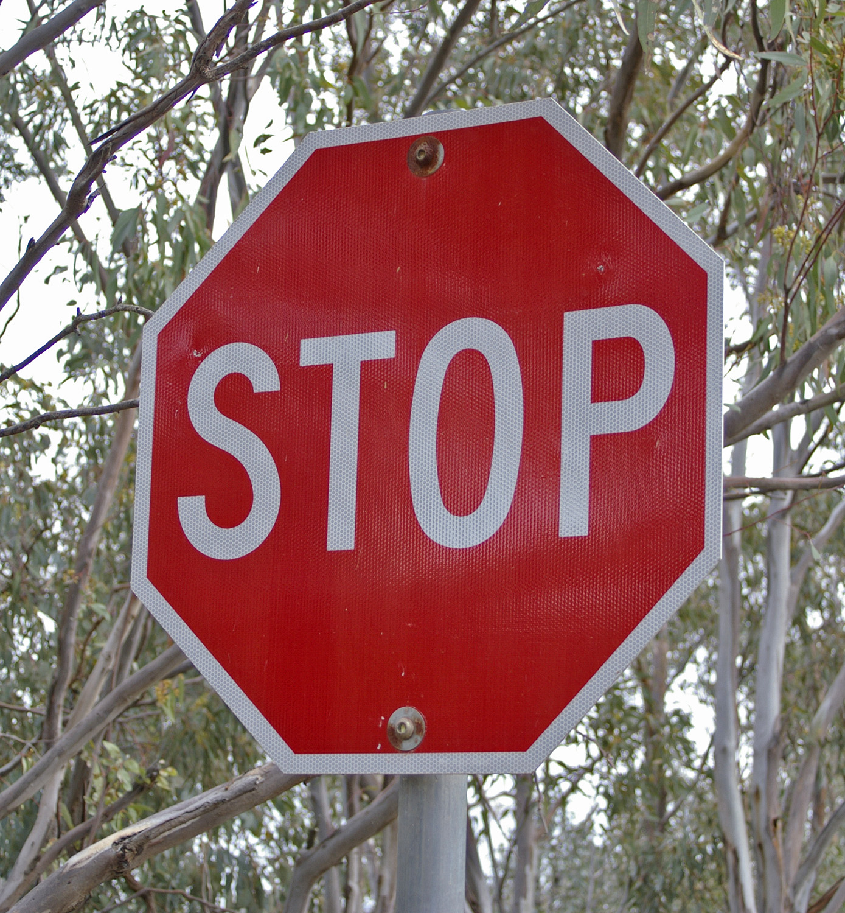
Pertemuan 2
FAKULTAS TEKNIK
UPI - YAI

